Slide 1
«Войди в природу с добротой» из опыта работы
Выполнила:
Городецкая Галина Алексеевна
Воспитатель I квалификационной категории МКДОУ д/с «Елочка»
п. Невонка

Slide 2
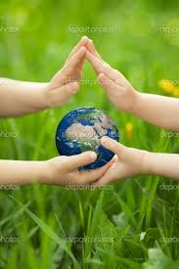
«В мире есть не только нужное, полезное, но и красивое.
Мир, окружающий ребенка, это, прежде всего, мир природы с безграничным богатством явлений, с неисчерпаемой красотой».
В.А. Сухомлинский

Slide 3
Цель: Создание условий для формирования у детей элементов экологической культуры, экологически грамотного поведения в природе, гуманного отношения к живым объектам флоры и фауны через познание взаимосвязи живого и неживого в природе экосистем; Организовать просвещение родителей, направленное на формирование экологической культуры всех членов семьи Актуальность: Взаимодействие человека с природой; Формирование экологического сознания, экологической культуры

Slide 4
Задачи по экологическому воспитанию:
- Формировать у дошкольников осознанное отношение к природе, ее явлениям и объектам;
- Совершенствовать умение и навыки наблюдений за живыми и неживыми объектами природы;
- Развивать экологическое мышление и творческое воображение в процессе опытнической и исследовательской деятельности детей;
- Воспитывать элементарные нормы поведения по отношению к миру природы и окружающему миру в целом.

Slide 5
Два направления при построении модели эколого-развающей среды:
Создание условий на участке:
2. Создание условий в группе.

Slide 6
1. Экологическая тропа Цель: Знакомить детей с растительным и животным миром нашей полосы, правилами поведения, учить понимать, чувствовать и любоваться природой;
Развивающий центр природы.
2. Центр экологии в группе Цель: Формировать у детей умение видеть разнообразие растительного и животного мира, сравнивать его с родной природой. Развивать навыки ухода и бережного отношения к флоре и фауне;
3. Уголок природы в группе Цель: Расширять кругозор детей о природном многообразии, побуждать наблюдать, трудиться и экспериментировать, расширять представления о природе родного края;

Slide 7
Методы обучения
Специально организованные занятия с детьми
• Организация труда детей в природе;
• Наблюдение и уход за живыми объектами;
• Организация индивидуальной и кружковой работы;
• Комплекс игр экологической направлен-ности, организация экологических праздников.

Slide 8
Задачи кружка «Капитошка»:
- помочь детям ближе соприкоснуться с природой;
- поднять уровень экологической культуры дошкольников.
- формировать положительное отношение к растительному миру;
формировать определенные умения по уходу за растениями;
- систематически закреплять имеющиеся знания.

Slide 9
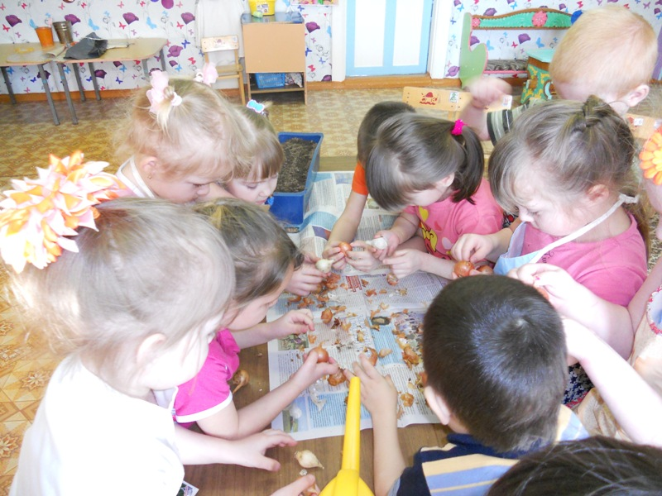
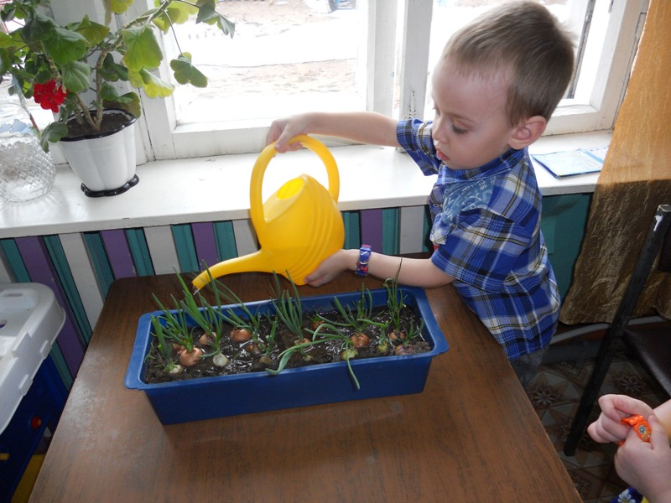
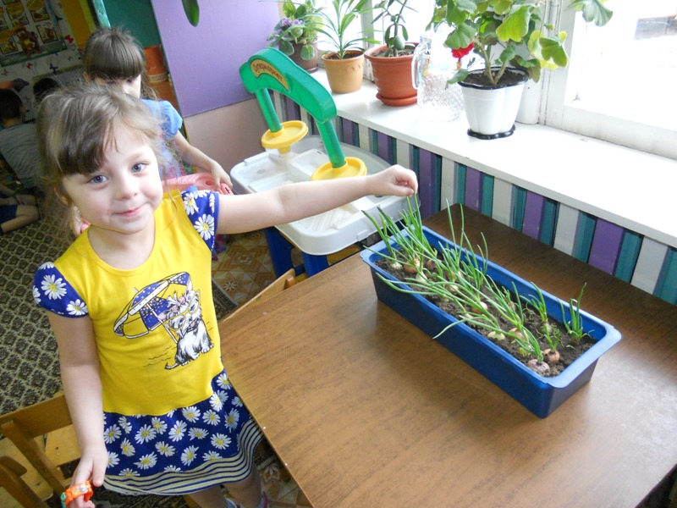
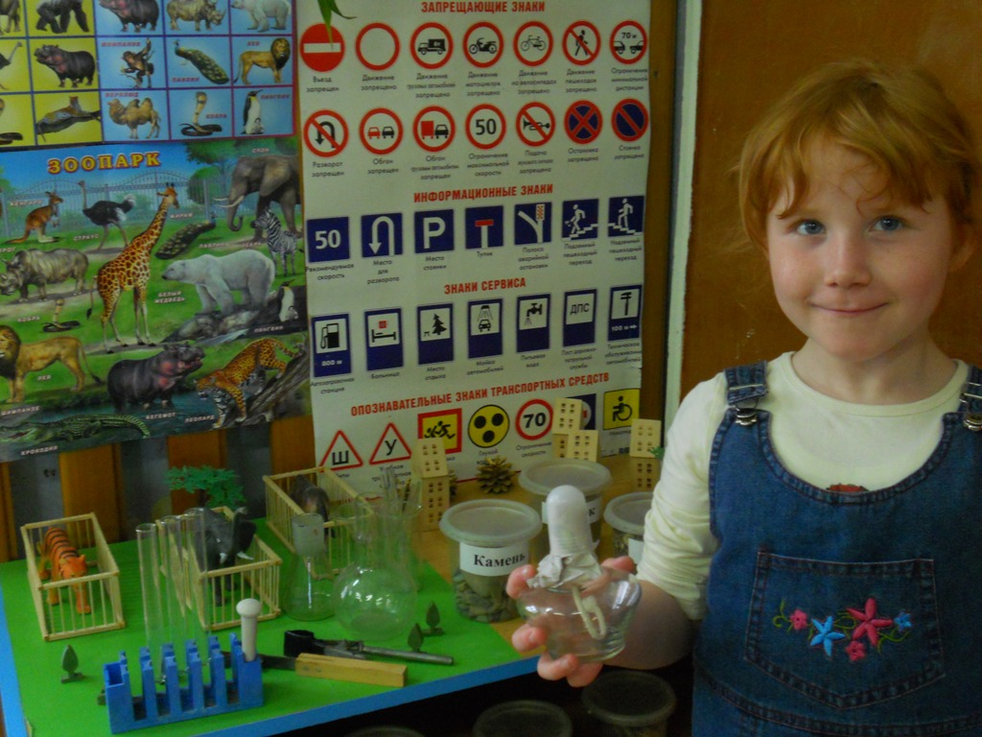
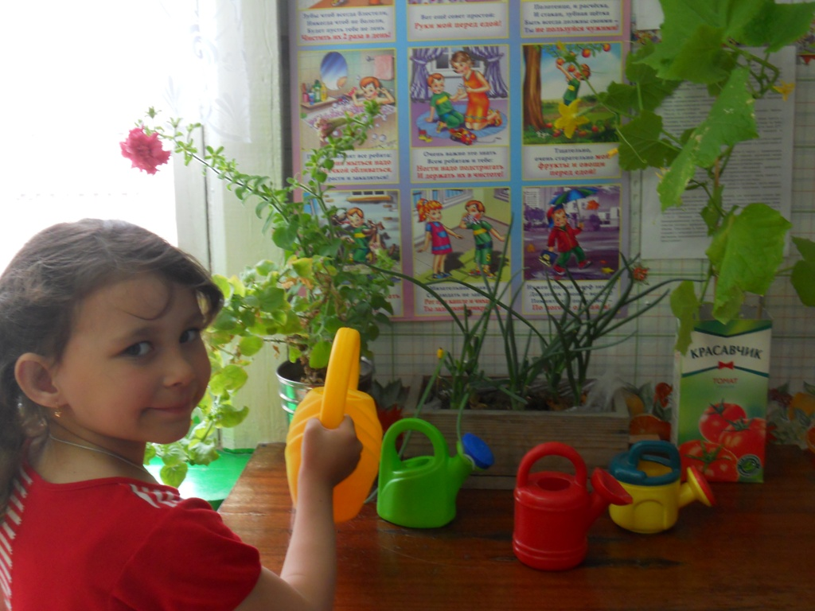
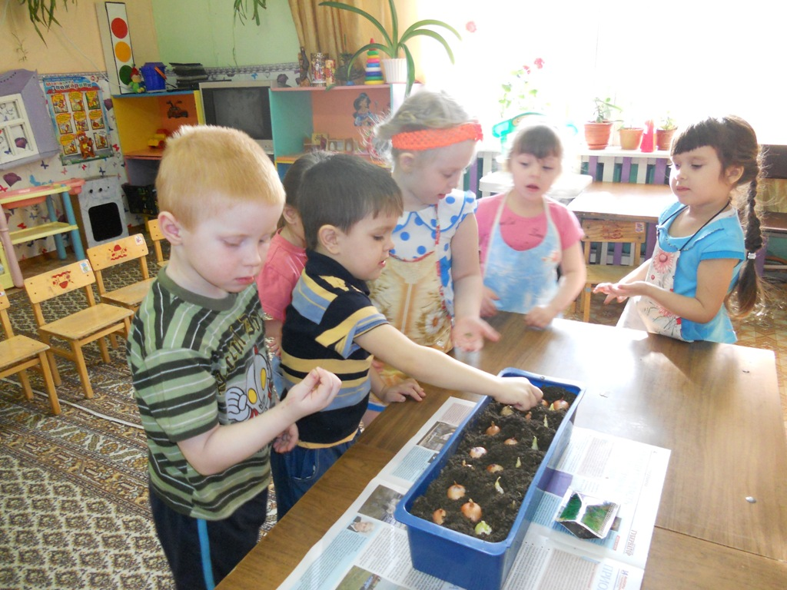
На мой взгляд, экологию можно пропустить через все виды деятельности дошкольника. За счёт этой возможности работа моя получается и полезной и интересной как для меня, так и для дошколят.

Slide 10
Всё хорошее в людях - из детства!
Как истоки добра пробудить?
Прикоснуться к природе всем сердцем:
Удивиться, узнать, полюбить!
Мы хотим, чтоб земля расцветала,
И росли, как цветы, малыши,
Чтоб для них экология стала
Не наукой, а частью души!
СПАСИБО ЗА ВНИМАНИЕ!

